Slide 1
Slack 매뉴얼
2021.05.06

Slide 2
목 차
1) Slack
1.0) 장단점
1.0.1) 장점 P3
1.0.2) 단점 P4
1.1) 다운로드 P5
1.2) 로그인 P6
1.3) slack 데스크톱 연동 P7
1.3.1) 연동 시 로그인 오류 P8
1.4) 새 워크스페이스 생성
1.4.1) 워크 스페이스가 없는 상태 P9
1.4.2) 워크 스페이스가 있는 상태 P10
1.5) 채널 생성 P11
1.6) 채팅
1.5.1) 스레드 기능 P12
1.5.2) 호출 @ P13
1.5.3) 채팅 검색 P14
1.7) 채널 프로그램 추가
1.7.1) 스레드 기능 P15
@기능

Slide 3
장점
서드파티 앱과의 연동
“외부 툴과의 연동” 이 쉽다는 강력한 강점을 가졌다 .현재 Slack 은 Gsuite, Trello, Git 등 많은 기업이 사용하는 외부 툴과의 연동을 지원한다.
편리한 채팅 시스템
Slack에서는 Thread라는 기능을 통하여서 소규모 채팅이 가능하며 이는 기존의 채널과 연동이 되기 때문에 어디까지 업무 진행이 되었는지 파악하기 쉽다.
3) 손쉬운 대화 내용 검색
Slack은 검색 기능을 통해 이전에 진행한 대화 내용을 쉽게 검색할 수 있다. 공유한 파일도 쉽게 찾을 수 있다.

Slide 4
단점
혼용의 문제
대화 창을 기준으로 모든 대화가 오가다 보니, 하나의 대화 창 안에서 너무 많은 주제로 대화하게 된다 그로 인해 검색하더라도 찾기가 어려워질 수 있다.

Slide 5
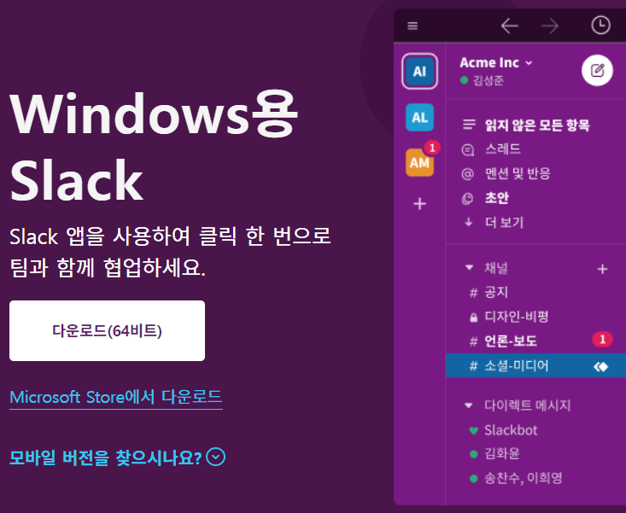

다운로드
1) 다운로드(64)비트 버튼 클릭
2) Exe 파일 더블클릭
3) 확인 클릭
설치 완료
(2)
(1)
주소 : https://slack.com/intl/ko-kr/downloads/windows

Slide 6
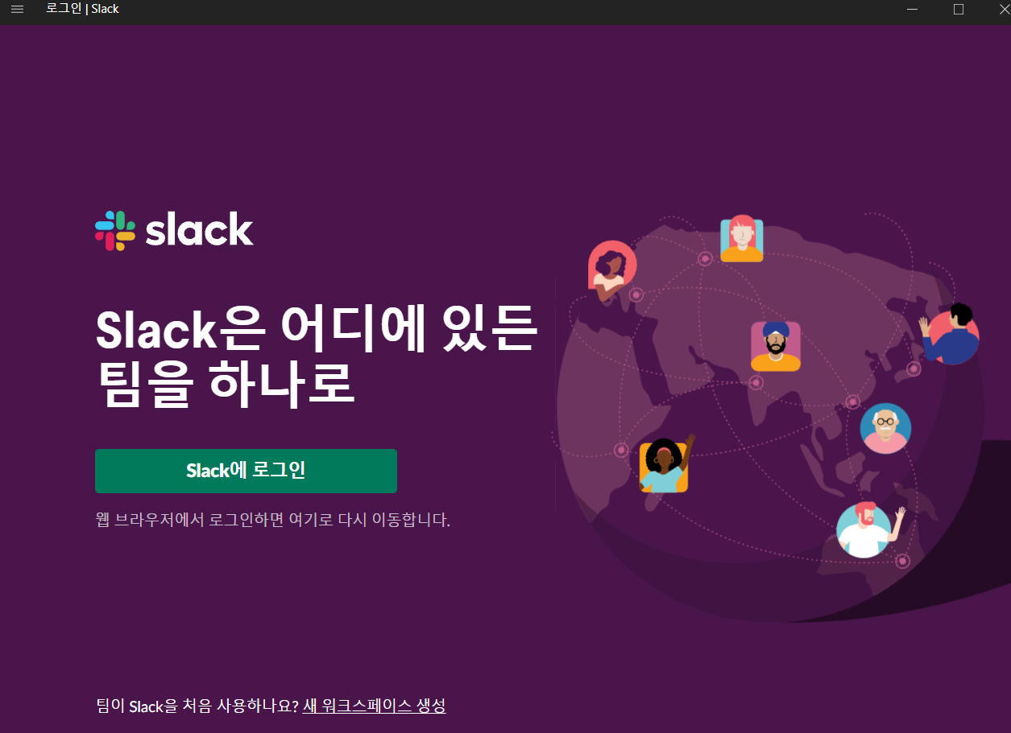
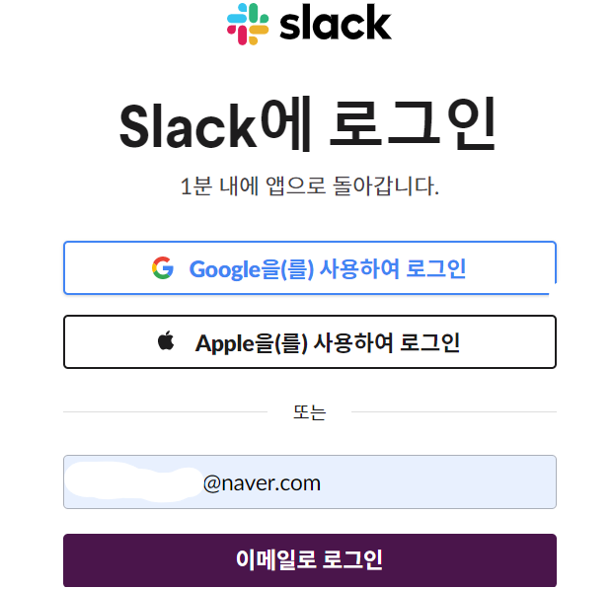
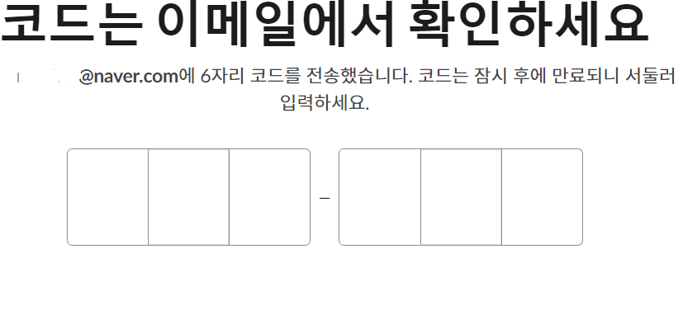
로그인
1) 로그인 버튼 클릭
2) 로그인 방식 선택 & 로그인
3) 확인
로그인 완료
(3)
(1)
(2)

Slide 7
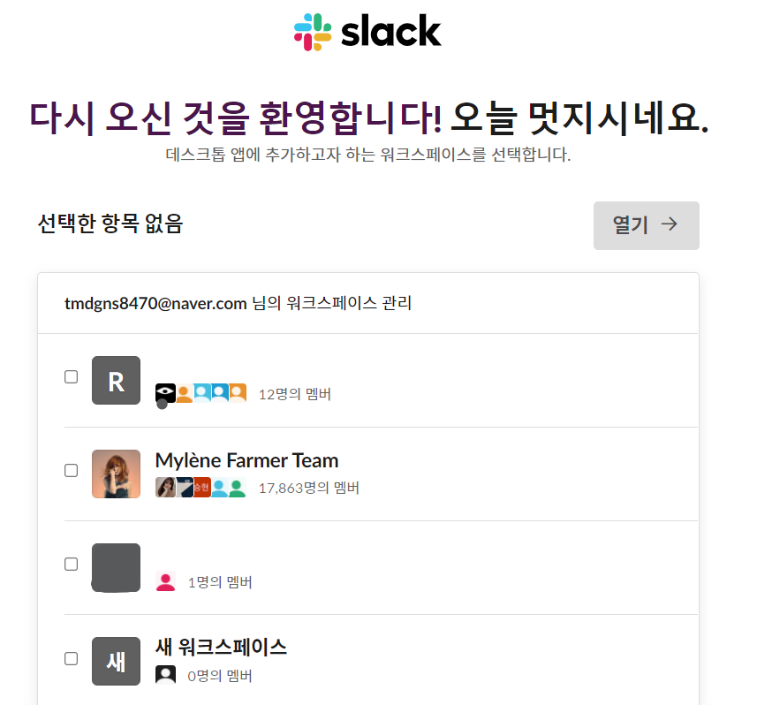
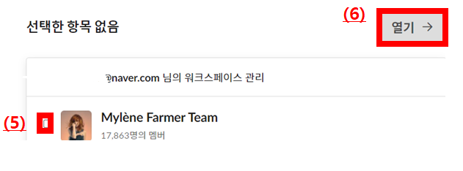
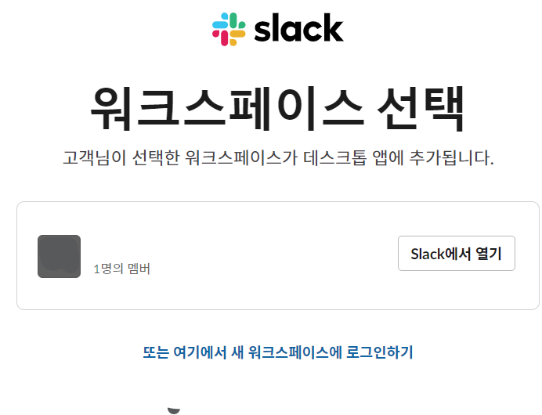

Slack 데스크톱 연동
1) 원하는 워크스페이스 선택
2 열기 버튼 클릭
3) 워크 스페이스 선택
4) 로딩 후 초록 버튼 클릭
5) 원하는 워크스페이스 열기
(2)
(1)
(3)
(4)

Slide 8
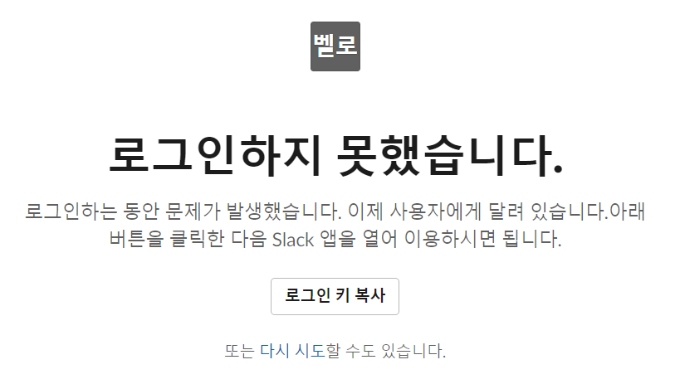

연동 시 로그인 오류
로그인 키 복사 버튼 클릭
창을 닫고 앱으로 돌아가기
버튼을 누른다면 slack 에서 앱을 짜잔! 하고
열어 줍니다. 창을 닫고 앱으로 돌아가면 켜져 있습니다.
(1)

Slide 9
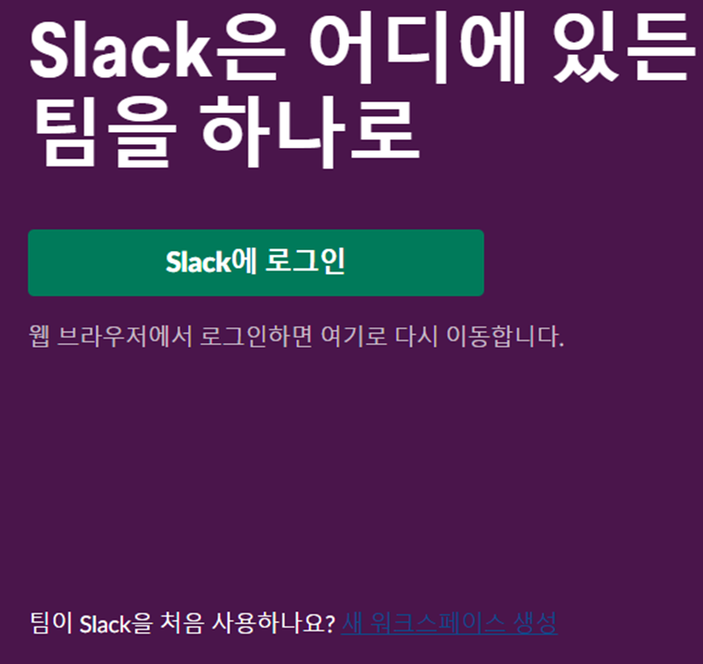
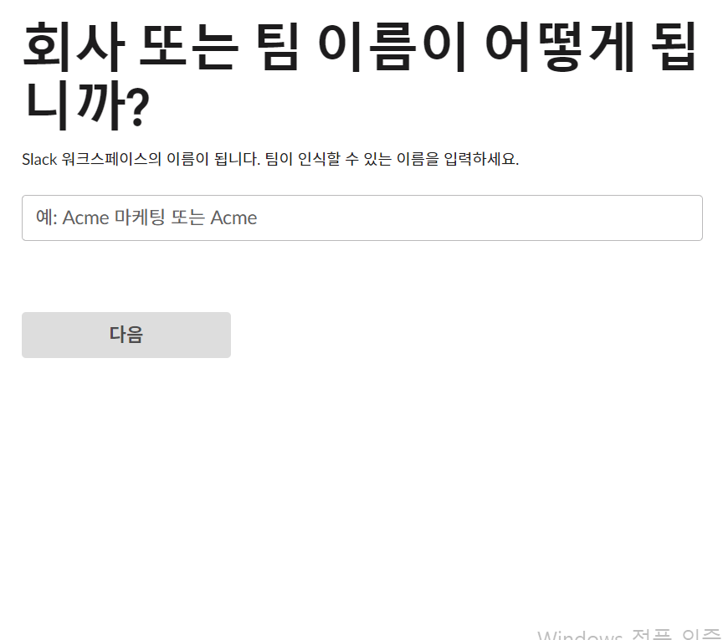
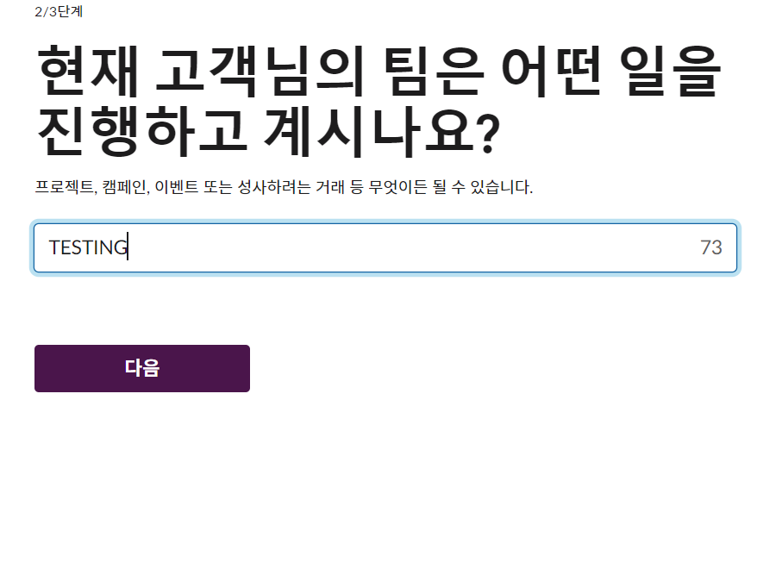
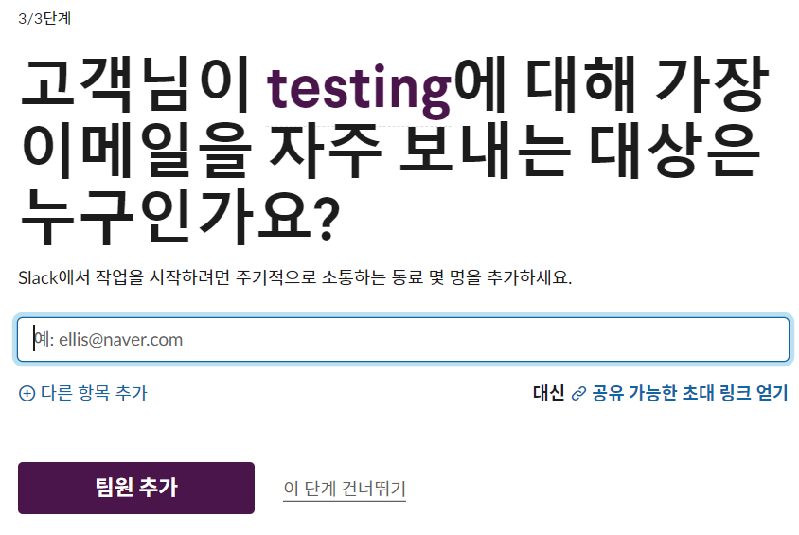

워크 스페이스가 없는 상태
생성 버튼 클릭 후 로그인
생성 지문 입력
(2)
(1)

Slide 10
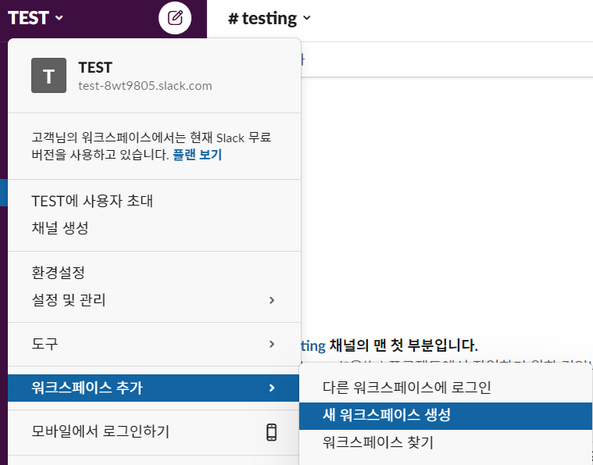
워크 스페이스가 존재 하는 상태
생성 버튼 클릭 후 로그인
생성 지문 입력
(2)
(1)

Slide 11
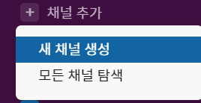
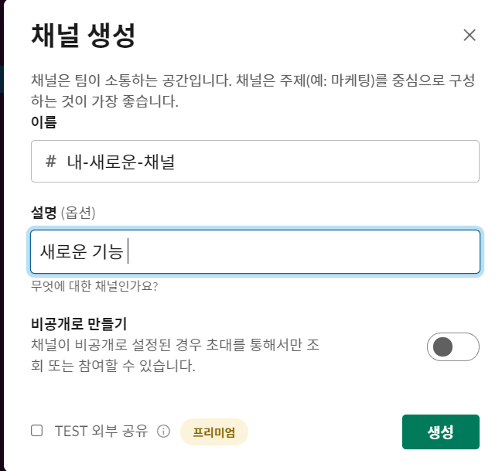
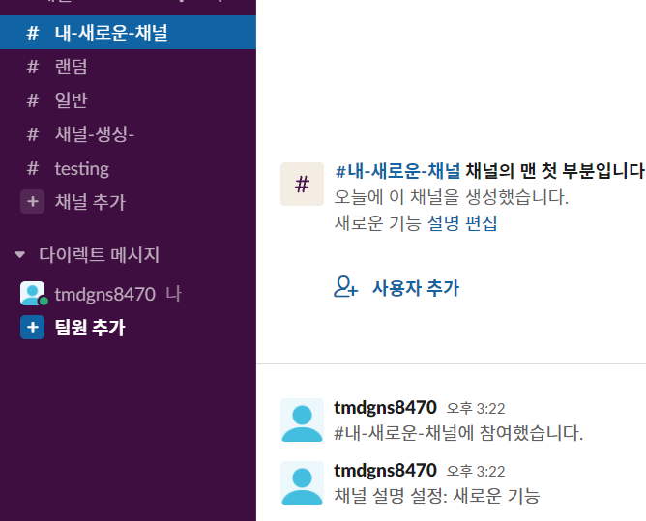
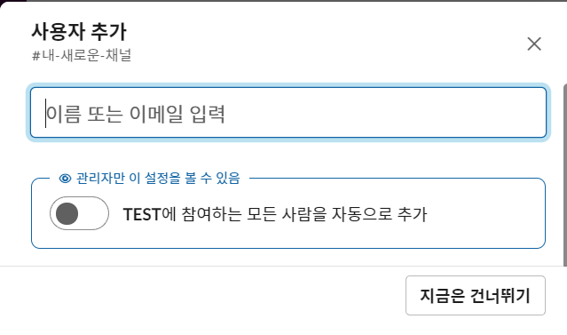
새로운 채널 생성
새 채널 생성 클릭
방 이름,설명 대입
대화할 사용자 추가
(1)
채널 생성 때 입력했던 이름과 설명
(3)
(2)

Slide 12
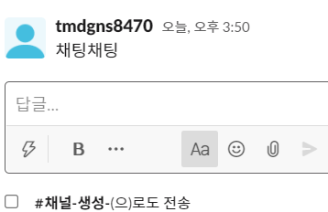

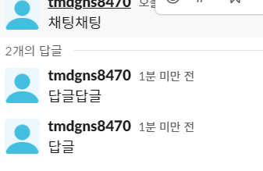

채팅 스레드
채팅 방 의 채팅에 마우스를
올려 스레드 선택 후 생성
Slack 은 채팅을 편하게 해주는 스레드 기능이 있다
우측에 스레드 생성
(1)
아래 사진처럼 내려가면서 채팅이 가능하다
스레드 채팅 후 모습

Slide 13
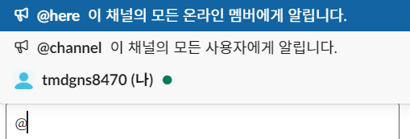
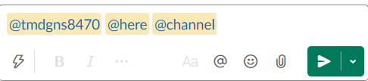
채팅 호출
채팅 방 의 채팅에 마우스를
올려 스레드 선택 후 생성
Slack 은 상대방을 호출할 수 있는 기능이 있다.
방 내부의 유저를 이름으로 호출 가능

Slide 14
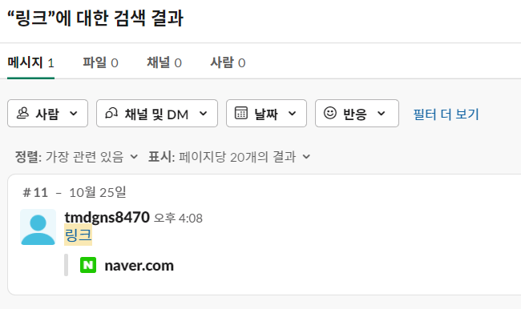
검색
상단의 검색 창 이용
Slack 은 손쉽게 채팅 내역 또는 파일을 검색할 수 있다.
보낸 사람 설정
채팅 내역
채널 위치& 날짜 설정

Slide 15
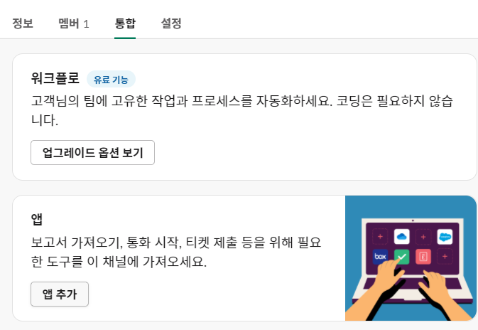
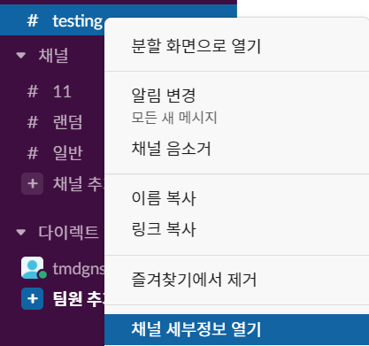
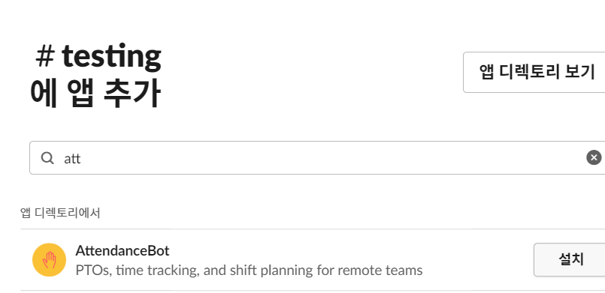
채널 툴 추가 .1
채널 우클릭 후 세부 정보 열기
통합 -> 앱 추가 버튼 클릭
원하는 앱 선택 후 설치
Slack 여러 편리한 툴들을 지원한다.
(3)
(1)
(2)

Slide 16
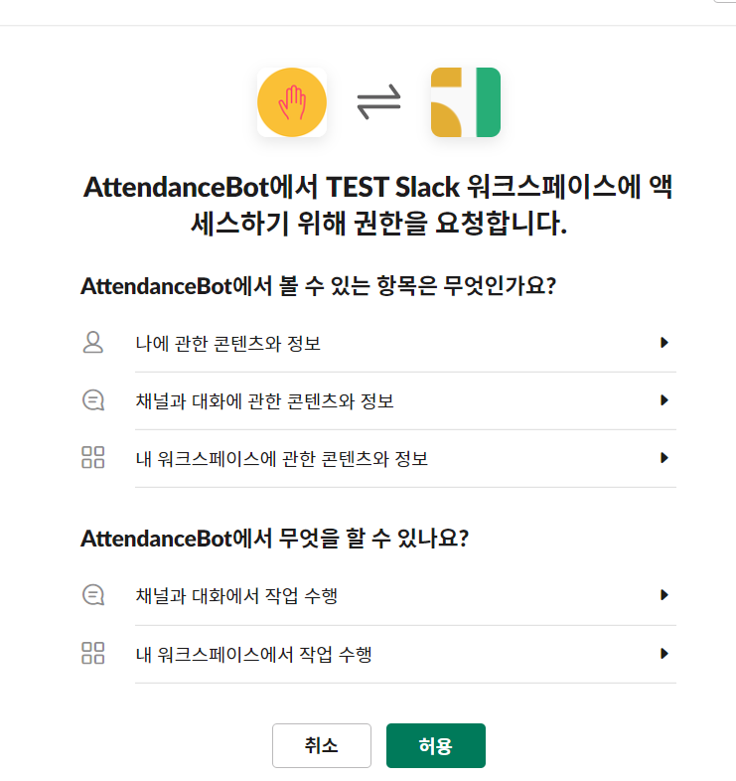

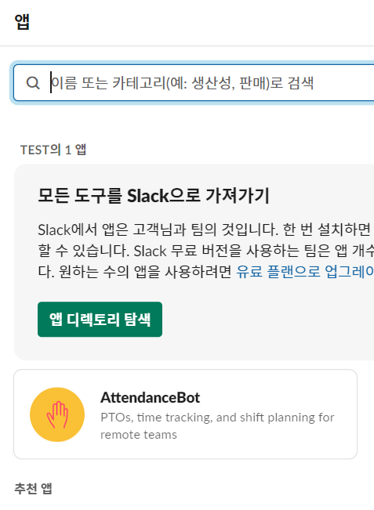
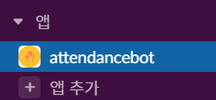
채널 툴 추가 .2
설치 허용 버튼 클릭
원하는 앱 선택 후 설치
Slack 여러 편리한 툴들을 지원한다.
새로 생긴 “앱” 페이지
&앱 추가
추가한
프로그램
(1)
빠른 이동 버튼

